Slide 1
PointNet PointNet++
Deep Learning on Point Sets for 3D Classification and Segmentation
杨纯
2020.6.1n
C
V
P
R

Slide 2
PointNet
算法局限
CONTENT
PointNet++
F-PointNet

Slide 3
1.1PointNet问题引入
Conversion | DNN
Voxelization | 3D CNN
Projection/Rendering | 2D CNN
Feature extraction | FC
Can we achieve effective feature learning directly on point clouds?
https://blog.csdn.net/hu694028833/article/details/85246441
数字图像处理（冈萨雷斯）

Slide 4

针对散乱、无序的Point Data提出针对不同任务的统一框架
Object Classification
Object Part Segmentation
Semantic Scene Parsing
Part Segmentation Semantic Segmentation

Slide 5
关于点云数据
点云数据是在欧式空间下的点的一个子集，具有以下特征：
1.无序
→→将无序的数据排序
→用数据的所有排列进行数据增强，然后使用RNN模型
→用对称函数
2.点与点之间的空间关系
→→串联聚合
3.不变性
→→T-Net
学习点云变换矩阵的:input_transform_net() 学习特征变换矩阵的:feature_transform_net()

Slide 6
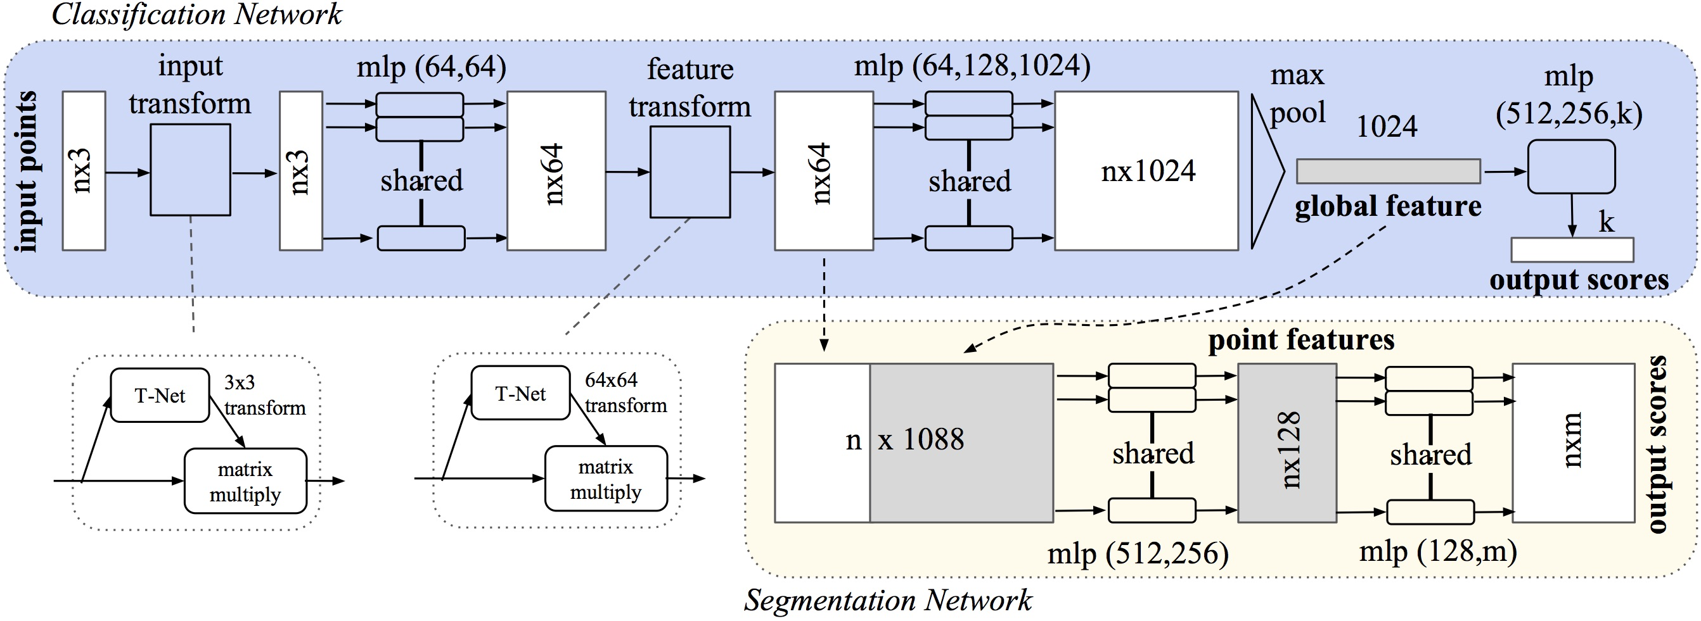
1.2网络架构

Slide 7
1.3算法基本原理及其局限性
基本思想：对输入点云中的每一个点学习其对应的空间编码，之后再利用所有点云的特征得到一个全局的点云特征。
局限性：现实场景中的点云往往是疏密不同的，而PointNet是基于均匀采样的点云进行训练的，导致其在实际场景中的准确率下降。

Slide 8
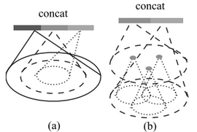
2.1PointNet++
1.关于PointNet全局优势较好，但局部信息提取效果不是很好提出：
如何对点云进行局部划分
如何对点云进行局部特征提取
2.思路来源：
PointNet提取特征的方式是对所有点云数据提取了一个全局的特征，而PointNet++受CNN启发，能够在不同尺度提取局部特征，通过多层网络结构得到深层特征。

Slide 9
2.2PointNet++网络基础构成模块
1.采样层（sampling）
先对数据点进行采样。最远点采样。随机采样。
2.组合层（grouping）
点的“局部”概念。
找出通过采样层后的每一个点的所有构成其局部的点，方便后续对每个局部提取特征。
3.特征提取层（feature learning）（借鉴）
Point net给出了一个基于点云数据的特征提取网络，可以用PointNet对组合层给出的各个局部进行特征提取来得到局部特征。
虽然组合层给出的各个局部可能由不同数量的点构成，但是通过PointNet后都能得到维度一致的特征（K值）

Slide 10
最远点取样FPS
假设一共有n个点，整个点集N={f1,f2,…,fn}，目标是选取n1个起始点做为下一步的中心点：
1.随机选取一个点f1为起始点，并写入点集B={fi}。
2.选取剩余n-1个点计算和fi的距离，选择最远点fj写入起始点集B={fi，fj}。
3.选取剩余n-2个点计算点集B中每个点的距离，将最短的那个距离作为该点到点集的距离，这样得到n-2个到点集的距离，选取最远的那个点写入起始点B={fi，fj，fk}，同时剩下n-3个点。
4.如果n1=3则到此选择为止；如果n1>3则重复上面的步骤直到选取n1个起始点为止。

Slide 11
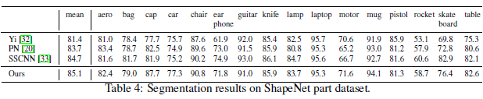
2.4实验效果

Slide 12
3.1F-PointNet
小目标检测。
1.视锥生成
通过２D目标检测器来定位图片中的目标以及判断他们的类别。
基于VGG网络的FPN作为特征提取器，并用Fast R-CNN预测最终的２Dｂｂｏｘ
2.3D实例分割
对每个得到的点云视锥，通过旋转得到以中心视角为坐标轴的点云数据。
3.3D边界框回归
将上一步实例分割的结果作为ｍａｓｋ得到属于某个实例的所有点云，计算质心作为新的坐标原点。

Slide 13
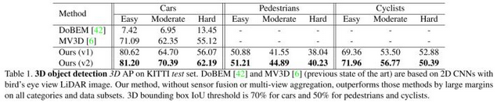
3.2实验效果

Slide 14
Thank You!
03

